Slide 1
SISTEMA DE BIBLIOTECA

Slide 2
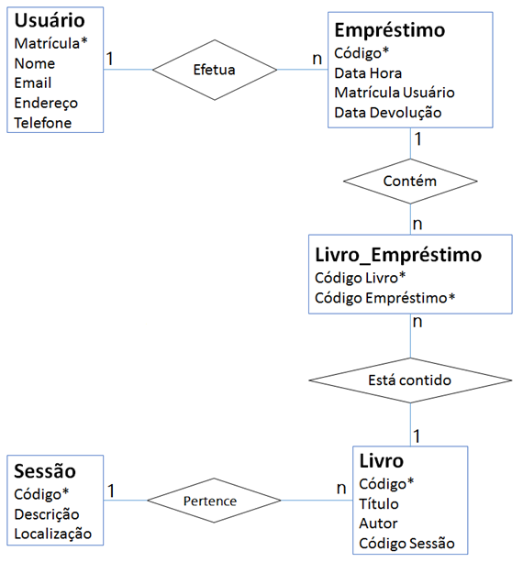

Slide 3
EXERCICIO
Criar um projeto em Django para um um sistema de bibliotecas, focando especificamente no empréstimo de livros.

